Slide 1
挑战杯校内预选赛研究汇报
电循智策
基于BMS多维运行数据的动力电池健康评估
与循环利用决策研究
当前研究：短时充电信息的容量参考预测
四川农业大学资源学院 韩沅峰 王曦晨 廖宝桢
Notes:
各位老师好，我们研究的是：观察一辆车开始充电后的几分钟，能不能给出有依据的容量参考，以及哪些情况需要进一步复核。这里的容量参考根据充电记录计算，真实健康度和实际退役判断还需要独立检测。
数据来源：https://github.com/BatICM/battery-charging-data-of-on-road-electric-vehicles
来源论文：https://doi.org/10.1016/j.apenergy.2023.120954
模型与容量代理用于当前公开来源内的探索性研究。
讲解顺序：做了什么、为什么做、结果说明什么、仍有什么限制。

Slide 2
一个具体的研究问题
看前几分钟充电信息，能给出多可靠的容量参考？
运行记录：电压、电流、电量、温度
研究任务：短时信息预测整段容量参考
评价问题：误差多大，适合多少记录
缺少独立检测报告时，模型输出需要说明依据与适用条件。
02 / 20
Notes:
车辆有很多充电记录，但并没有给我们每次充电对应的专业容量报告。因此我们先研究一个能检验的小问题：用前几分钟的信息预测整段记录算出来的容量参考。此次升级进一步问，模型比直接用公式算好多少，以及哪些记录应当提示复核。
讲解顺序：做了什么、为什么做、结果说明什么、仍有什么限制。

Slide 3
数据与车辆划分
20辆公开商用车，固定测试含5,982段记录
集合 | 车辆编号 | 车辆数 | 充电片段
训练 | 1至14 | 14 | 20,851
验证 | 15至16 | 2 | 2,864
固定测试 | 17至20 | 4 | 5,982
总计 | 1至20 | 20 | 29,697
同一辆车的片段只属于一个集合，片段数量不等于独立车辆数量。
03 / 20
Notes:
数据来自原作者公开的20辆商用车。V3重新读取约1610万行记录，得到29697段符合筛选条件的充电记录。14辆训练、2辆验证、4辆固定测试，同一辆车不跨集合。本轮已经看过旧测试结果，不能称为完全未知的盲测。
数据来源：https://github.com/BatICM/battery-charging-data-of-on-road-electric-vehicles
来源论文：https://doi.org/10.1016/j.apenergy.2023.120954
模型与容量代理用于当前公开来源内的探索性研究。
讲解顺序：做了什么、为什么做、结果说明什么、仍有什么限制。

Slide 4
容量参考与比较方法
公式和模型必须在相同记录上比较
方法 | 使用的信息 | 回答的问题
训练均值 / 中位数 | 训练容量参考的统计量 | 复杂预测是否有必要
前缀直接公式 | 前几分钟电量及SOC变化 | 模型是否优于简单计算
Ridge / 随机森林 / 梯度提升 | 同一短窗口运行特征 | 不同模型带来多少误差差异
参考值与输入共享电流和SOC信息，仍需独立实测容量校准。
04 / 20
Notes:
整段充电电量除以SOC增加比例，得到容量参考。这是原作者已有的计算关系，我们没有发明这个公式。模型只看前120、300或600秒。除了均值和中位数，我们让短窗口公式也参加比较：如果直接计算已经更好，就应该报告它，而不能只和较弱基线比。
原作者公式：https://raw.githubusercontent.com/BatICM/battery-charging-data-of-on-road-electric-vehicles/main/capacity_extract.py
讲解顺序：做了什么、为什么做、结果说明什么、仍有什么限制。

Slide 5
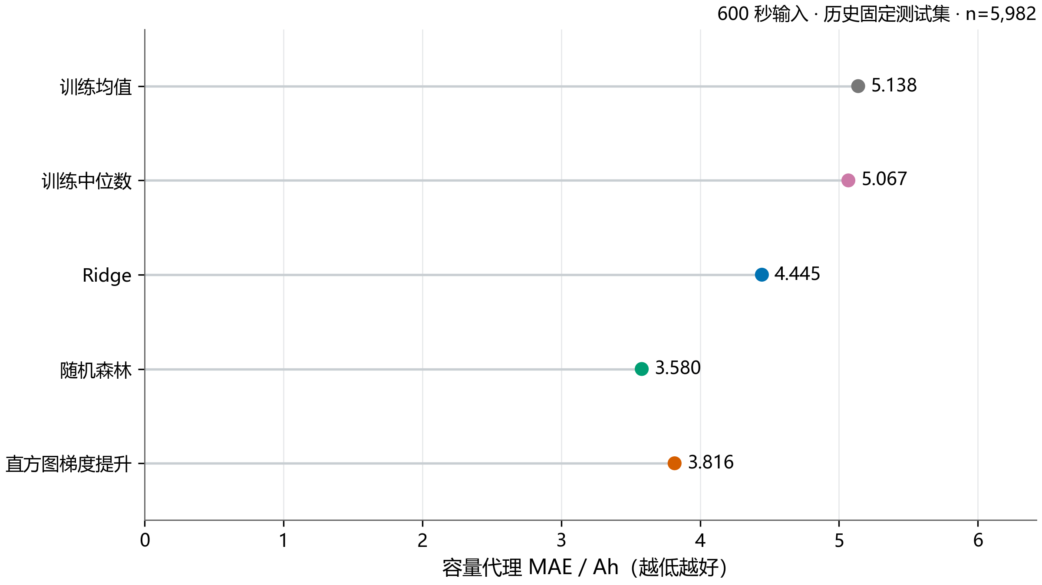
五种统计与学习方法
本页五种方法中，随机森林MAE最低，为3.5796 Ah
此页未包含直接公式，公式在后页同子集比较，均为容量代理误差。
05 / 20
Notes:
这一页比较五种方法，测试车辆与记录完全相同。MAE就是平均偏离容量参考多少Ah，越小越好。实际结果为：训练均值 5.1381 Ah；训练中位数 5.0674 Ah；Ridge 4.4449 Ah；随机森林 3.5796 Ah；直方图梯度提升 3.8163 Ah。随机森林相对训练均值的MAE变化为降低30.33%。最低值只是当前比较结果，不据此把测试集当调参集。
来源：02_metrics/all_metrics.csv，primary、600秒、test。
讲解顺序：做了什么、为什么做、结果说明什么、仍有什么限制。

Slide 6
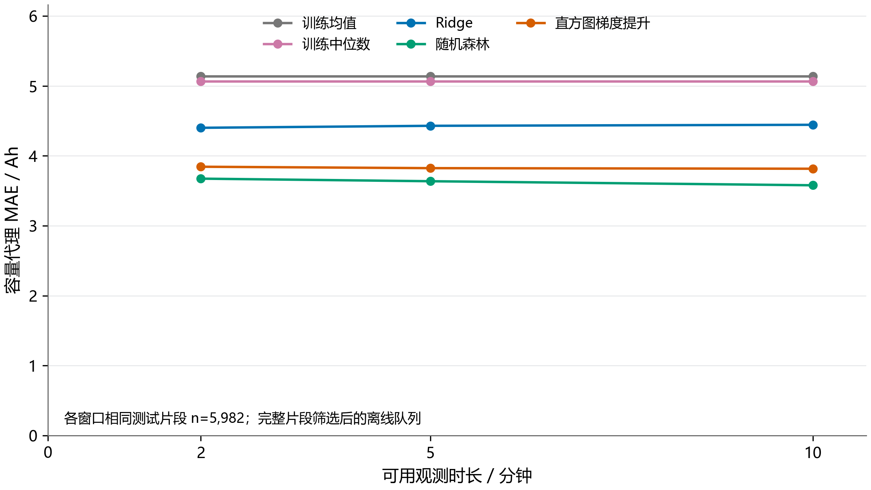
观察2分钟5分钟与10分钟
本次随机森林误差随观察延长而下降
队列经过整段记录筛选，不能直接代表所有在线短时充电。
06 / 20
Notes:
我们分别只看前2分钟、5分钟和10分钟，重新提取特征并训练。三种窗口使用同一批完整片段。随机森林MAE依次为3.6743、3.6375、3.5796 Ah。这个实验量化多看几分钟带来的变化。完整片段筛选使用了未来记录，所以结果还不能直接作为所有实时短片段的可用率。
来源：02_metrics/all_metrics.csv，窗口120、300、600秒。
讲解顺序：做了什么、为什么做、结果说明什么、仍有什么限制。

Slide 7
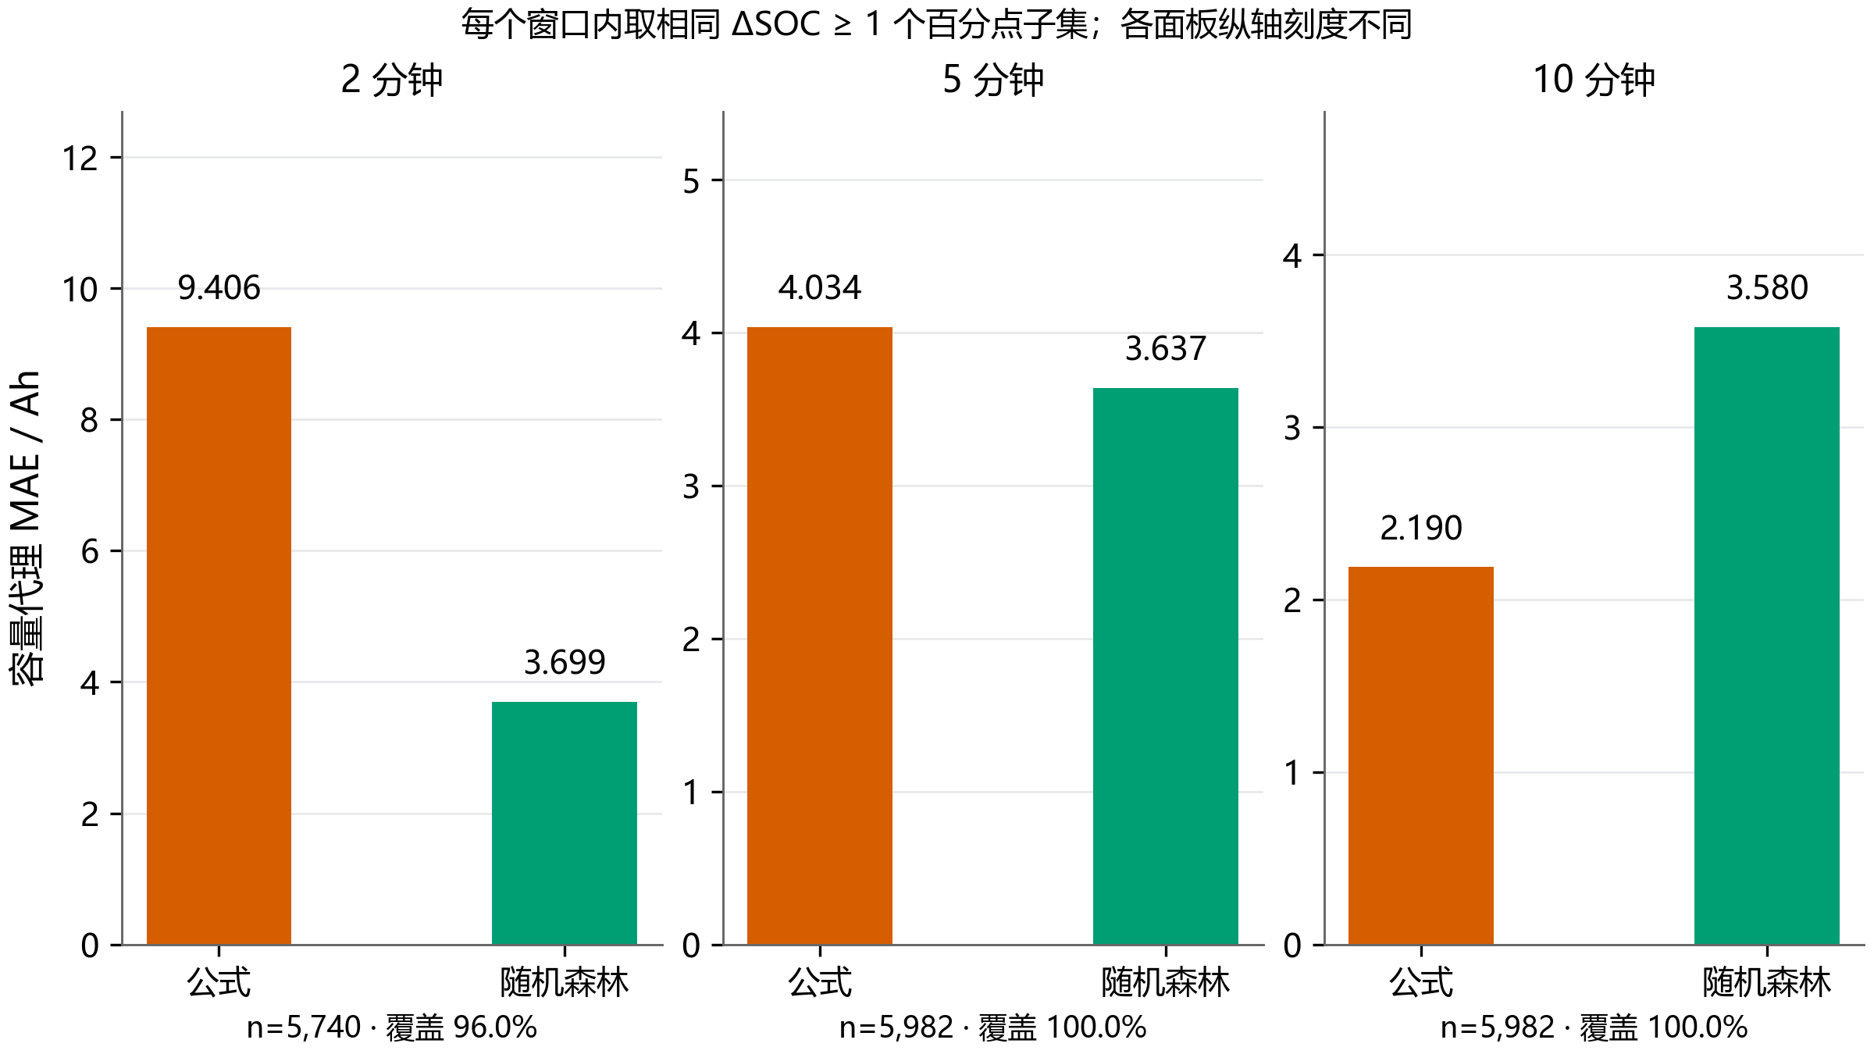
模型与直接公式的公平比较
短窗口随机森林更优，10分钟直接公式更优
只在SOC增量达到同一条件的共同记录上比较，并同步报告覆盖率。
07 / 20
Notes:
公式在短时间内可能因SOC变化太小而不稳定，所以不能拿全部模型样本和少量公式样本直接比较。这里使用SOC增加至少1个百分点的相同子集。2分钟时，随机森林3.6989 Ah，公式9.4058 Ah，共5740段，占测试队列95.95%。5分钟时，随机森林3.6375 Ah，公式4.0342 Ah，共5982段，占测试队列100.00%。10分钟时，随机森林3.5796 Ah，公式2.1897 Ah，共5982段，占测试队列100.00%。这说明必须按时间条件讨论方法优势，不能只和平均值比较就宣称学习模型更好。
来源：02_metrics/matched_formula_comparison.csv，阈值1个百分点。
https://raw.githubusercontent.com/BatICM/battery-charging-data-of-on-road-electric-vehicles/main/capacity_extract.py
讲解顺序：做了什么、为什么做、结果说明什么、仍有什么限制。

Slide 8
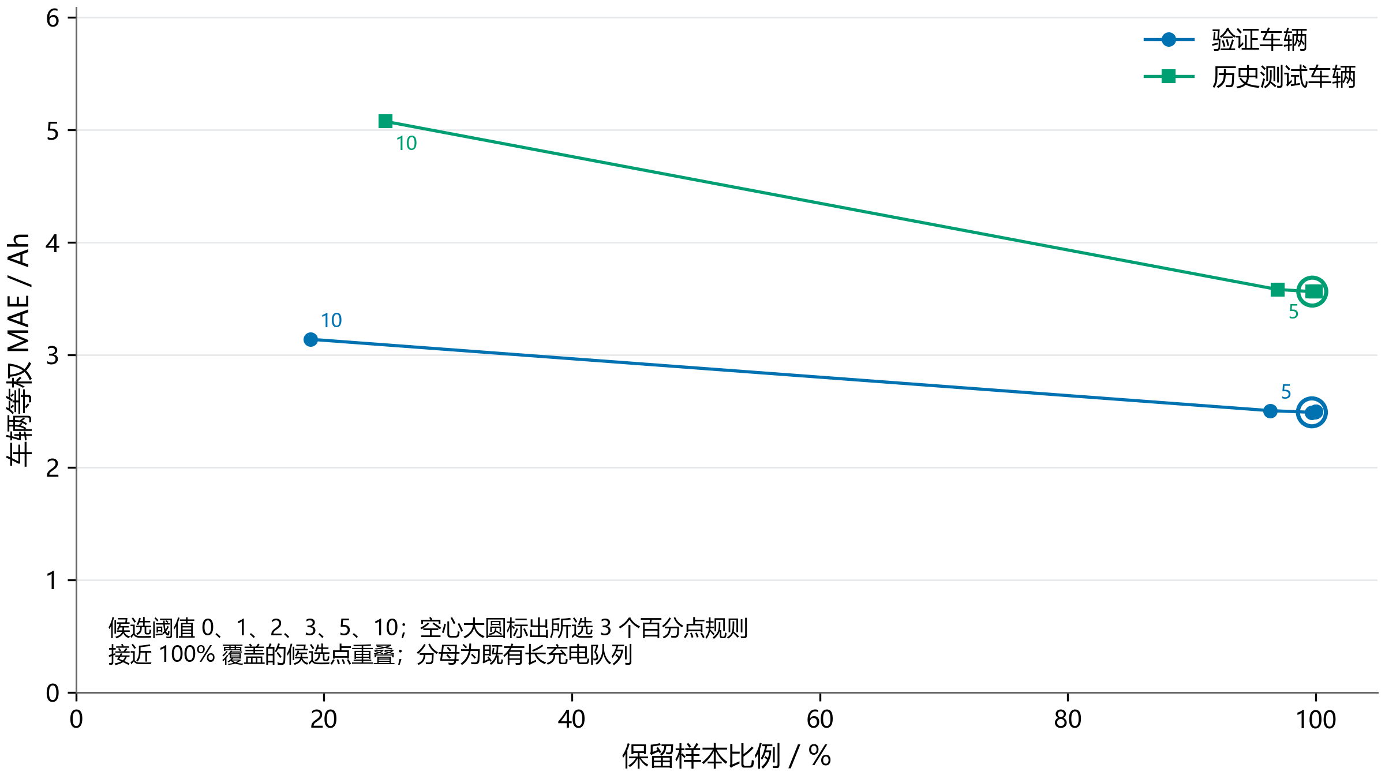
覆盖多少记录与误差多少
保留99.72%的记录，误差变化很小
规则在验证集选择，覆盖率只针对已筛选的完整片段队列。
08 / 20
Notes:
覆盖率是全部指定记录中保留多少比例，误差是保留记录的预测表现。验证集选定SOC增量至少3个百分点，测试保留99.72%，排除17段。随机森林MAE由3.5796变为3.5781 Ah。当前变化不能包装成可靠性大幅提升，更不能视为电池安全筛查。规则先在验证集固定，再评价测试集。
来源：02_metrics/quality_coverage.csv，selected_on_validation。
讲解顺序：做了什么、为什么做、结果说明什么、仍有什么限制。

Slide 9
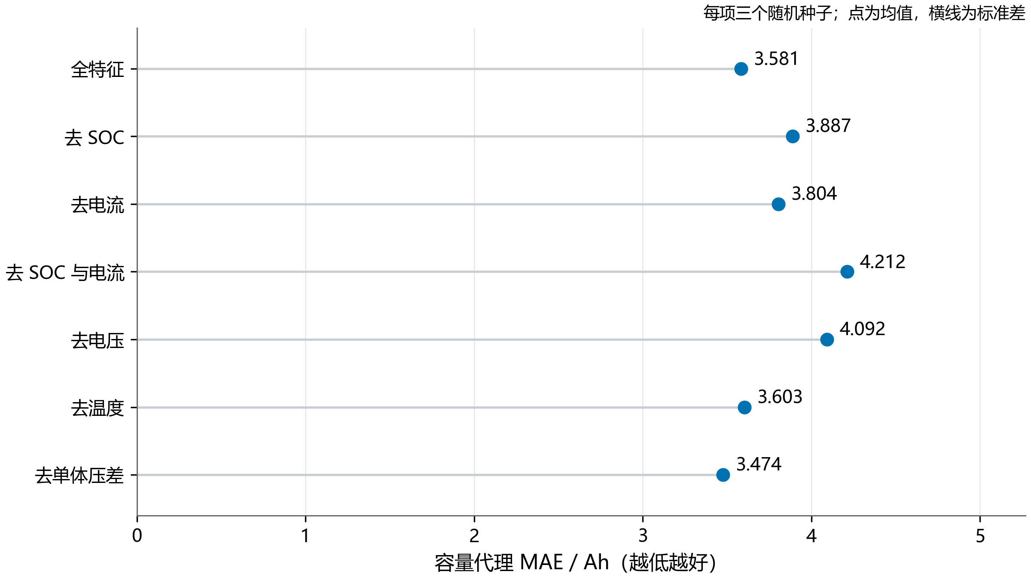
删除信息后的预测变化
特征贡献由删除后的实际误差检验
消融反映当前任务依赖，不是因果作用，也不消除标签构造关联。
09 / 20
Notes:
我们把一组输入去掉后重新训练，看误差怎样变化。这就是特征消融。如果删掉某组信息反而更好，就不能宣传更多特征一定更好。SOC和电流还参与容量参考计算，因此这类依赖不能解释成独立健康规律。
来源：05_figures/fig_05_ablation.png及对应CSV。
讲解顺序：做了什么、为什么做、结果说明什么、仍有什么限制。

Slide 10
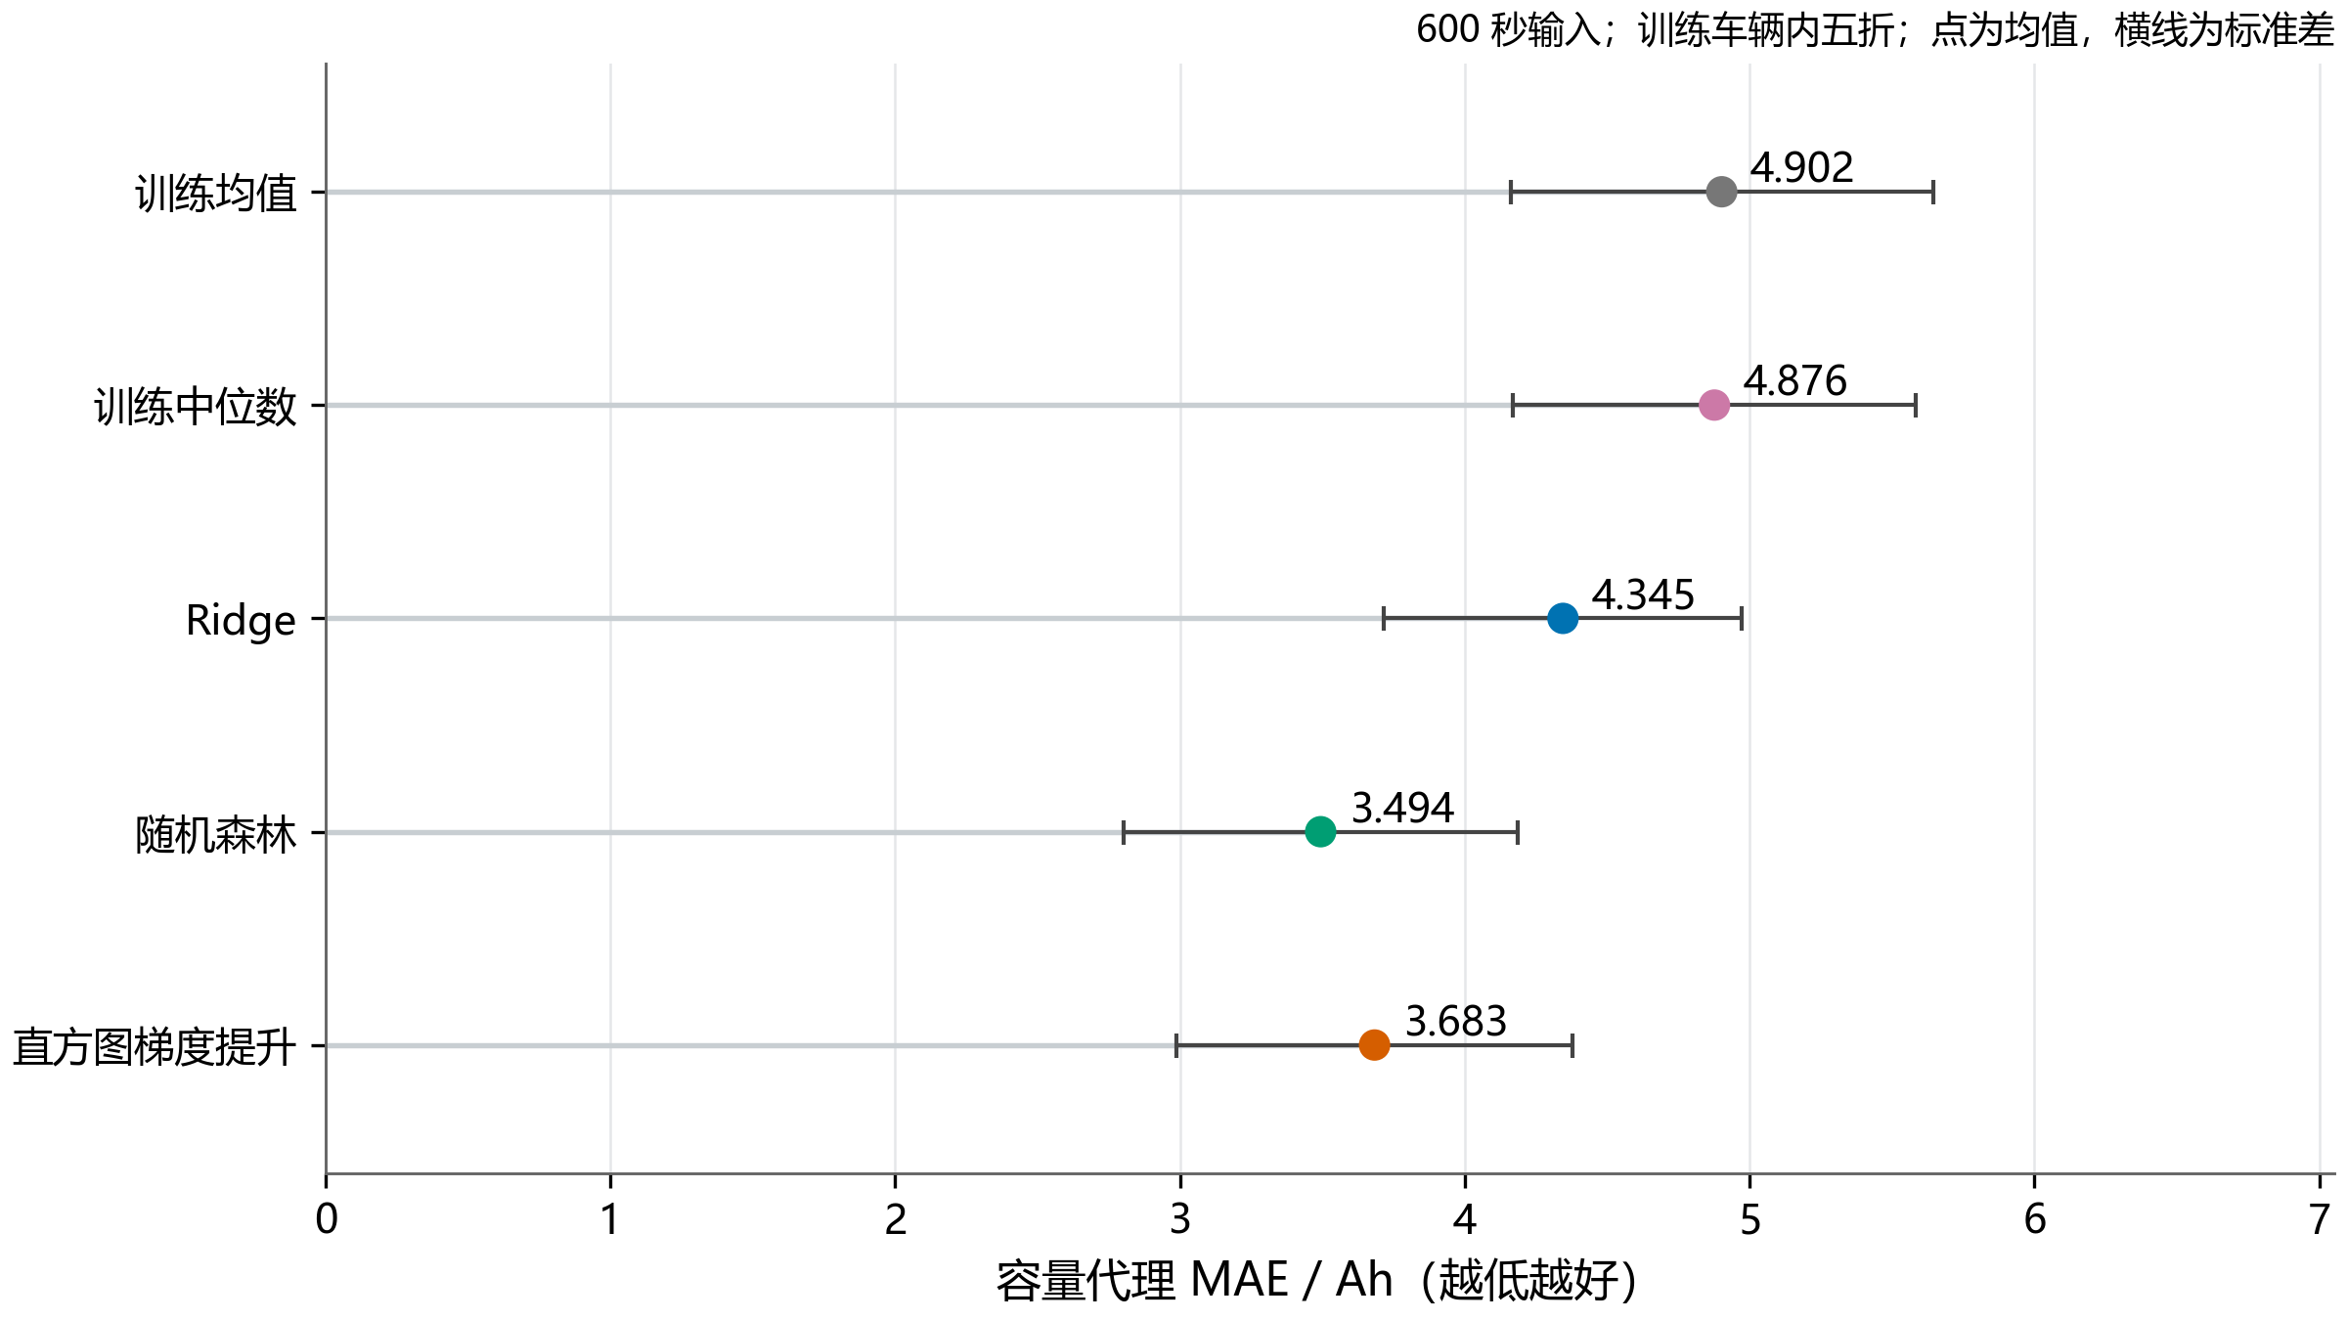
更换验证车辆后的表现
车辆组合差异是模型适用性的关键检查
车辆分组验证在训练车辆内部进行，不能当作外部车型验证。
10 / 20
Notes:
我们在训练车辆内部轮换验证车辆，重复五次。每次都把某些车辆完全留给验证。这样检查结果是否依赖某一组车。折间误差如果差异较大，我们就应强调车辆差异，而不是用单次最低误差代表所有车辆。
来源：02_metrics/group_cv.csv。
讲解顺序：做了什么、为什么做、结果说明什么、仍有什么限制。

Slide 11
研究结果怎样帮助后续应用
先提供可追溯的容量参考，再安排独立检测
本轮研究：容量参考、误差、适用条件
既有原型：结果展示与情景分析框架
后续验证：实测容量、新来源车辆、真实使用场景
网页原型与真实SOH、碳收益、退役安全验证分别评价。
11 / 20
Notes:
目前可以把运行记录、预测参考、数据质量和来源说明整理成报告，帮助研究人员识别需要复核的情况。团队已有网页与前期电芯研究，但本轮指标不能代替它们的独立验证，也不能直接决定电池去回收还是梯次利用。真实处置还需要容量、安全、绝缘等证据。
讲解顺序：做了什么、为什么做、结果说明什么、仍有什么限制。

Slide 12
阶段结论与下一步
短窗口随机森林更优，10分钟直接公式更优
V3 / V4同任务随机森林MAE 3.5796 / 3.5796 Ah
更强参照改变了对方法优势的判断
下一步：用专业容量检测检验参考值是否可信
算法和容量计算关系来自既有方法，尚无独立实测SOH与处置效果验证。
12 / 20
Notes:
我们的阶段成果，是把公开车辆数据上的短时容量参考预测，推进到更强基线、不同窗口和覆盖率的比较。V3随机森林MAE为3.5796 Ah，本轮同任务随机森林为3.5796 Ah，历史结果保留。短窗口随机森林更优，10分钟直接公式更优，所以不能说机器学习始终最好。筛选规则也没有带来大幅误差改善。真正新增的是具体实验问题和可复查发现，下一步最重要的是独立实测容量和新来源车辆。后面为答疑备用图。
讲解顺序：做了什么、为什么做、结果说明什么、仍有什么限制。

Slide 13
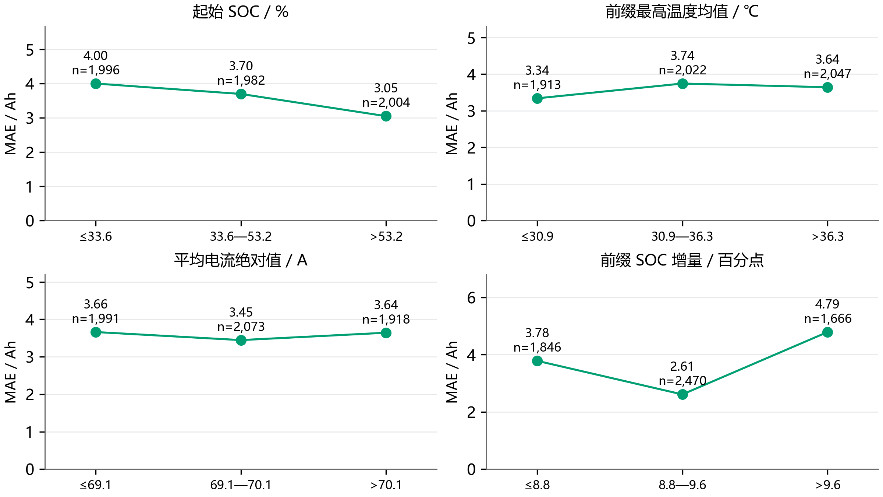
不同工况下的误差
总体平均值需要结合工况分组解释
分组样本量与车辆构成会影响结果，不把相关差异写成原因。
答疑备用 13 / 20
Notes:
把记录按温度、SOC或电流条件分组后，检查同一模型在哪些条件下更容易出错。请先看每组有多少记录和几辆车，再解释误差差异。
来源：05_figures/fig_06_condition_strata.png及对应实验CSV。
讲解顺序：做了什么、为什么做、结果说明什么、仍有什么限制。

Slide 14
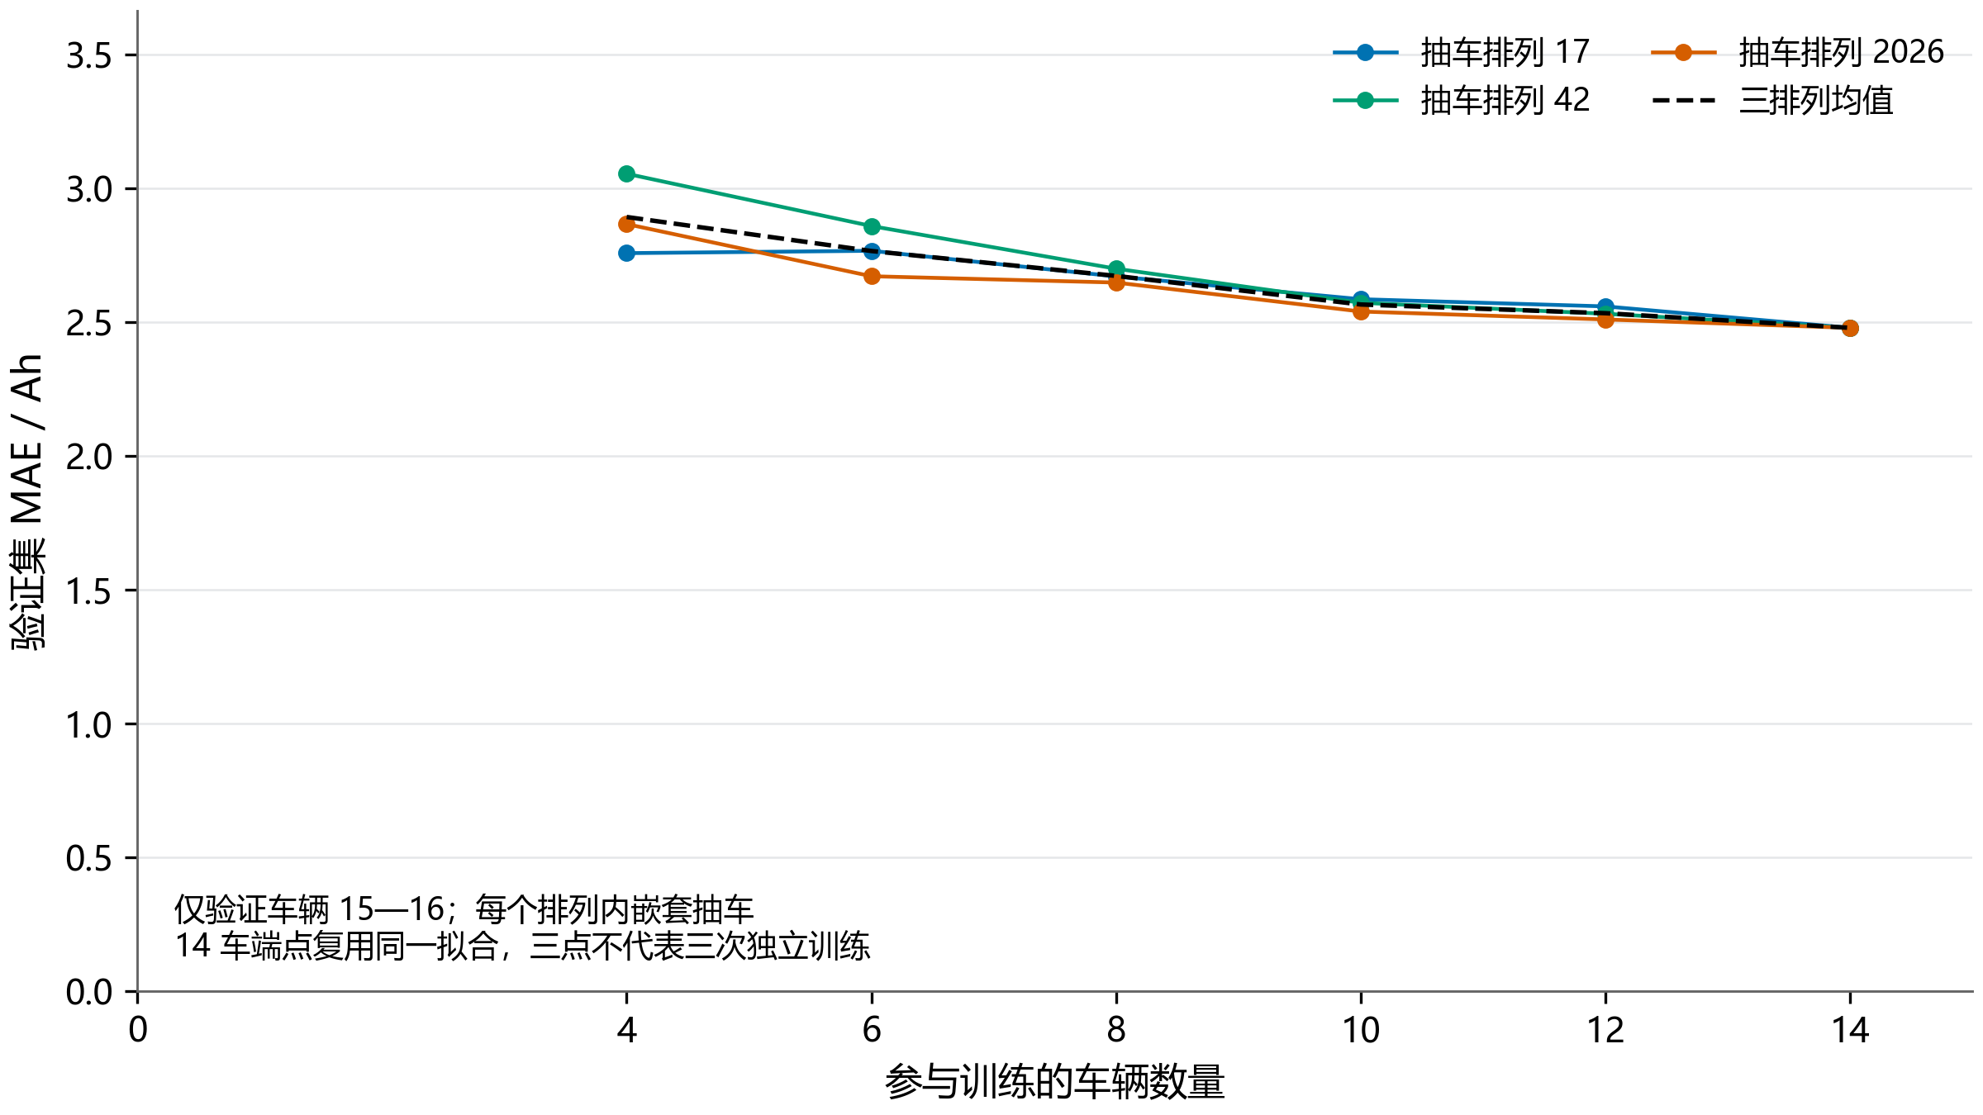
训练车辆数量与预测表现
增加车辆后的变化要用实际曲线回答
子集之间并非完全独立，学习曲线不证明扩容后必然提升。
答疑备用 14 / 20
Notes:
逐步增加用于训练的车辆数量，观察误差如何变化。这个实验用于判断现有数据数量限制，不承诺增加数据一定改善，更不能把同一来源扩容称为跨车型验证。
来源：05_figures/fig_07_learning_curve.png及对应实验CSV。
讲解顺序：做了什么、为什么做、结果说明什么、仍有什么限制。

Slide 15
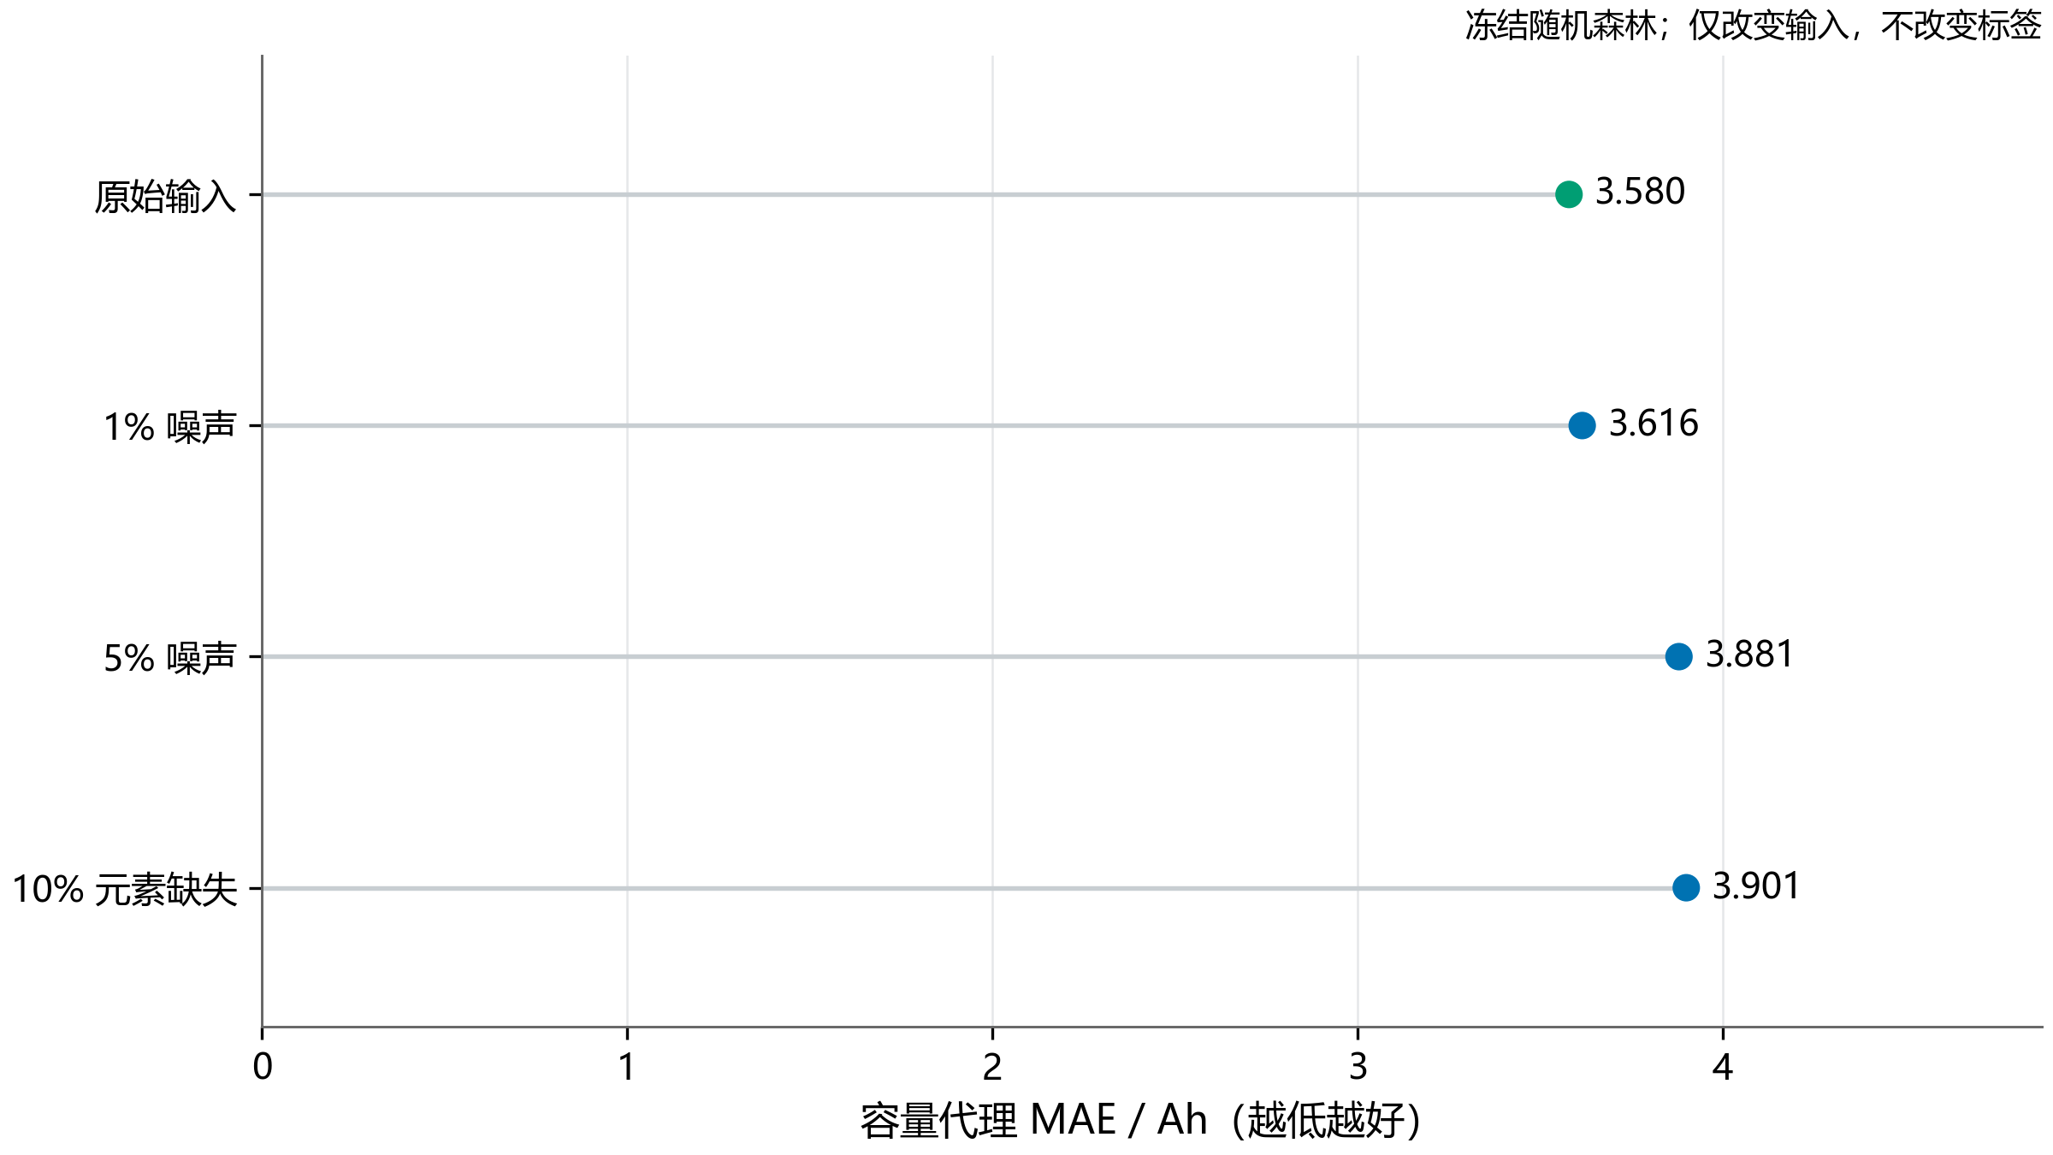
噪声与缺失压力测试
输入质量变化会影响预测，幅度由实验报告
扰动发生在特征层，不等同真实传感器故障或持续通信丢包。
答疑备用 15 / 20
Notes:
给输入增加规定强度的扰动或随机遮掉一部分信息，再看固定模型误差变化。这检查模型对特征质量的敏感性，不是现场设备可靠性认证。
来源：05_figures/fig_10_stress.png及对应实验CSV。
讲解顺序：做了什么、为什么做、结果说明什么、仍有什么限制。

Slide 16
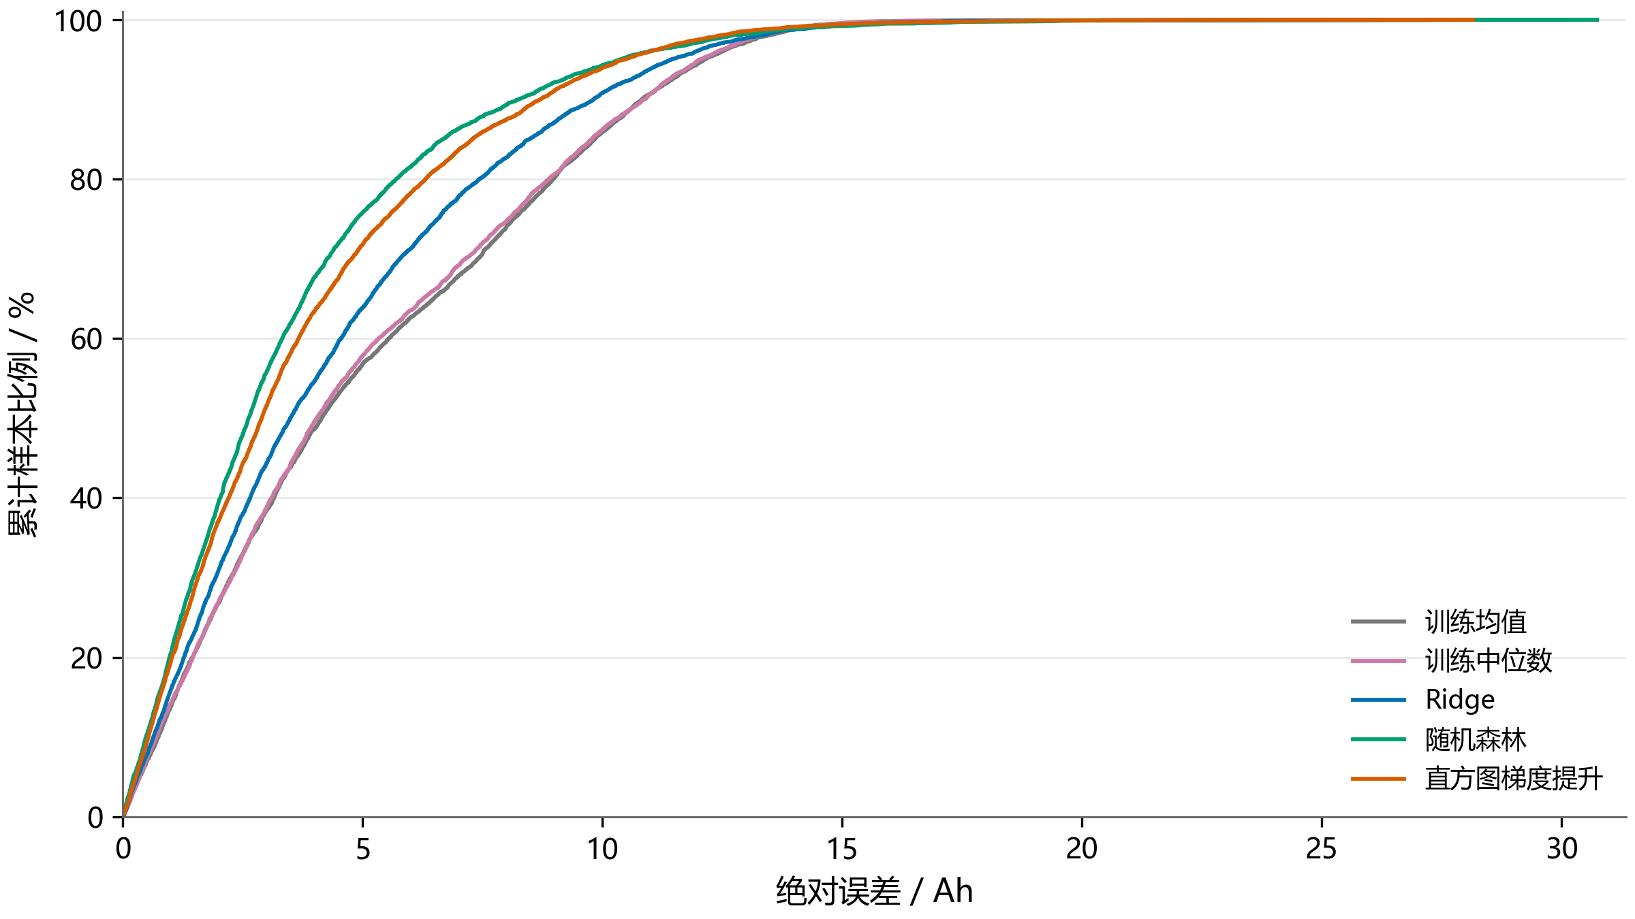
绝对误差分布
误差分布补充平均数看不到的差异
曲线描述本测试集合，不能给每辆新车作性能承诺。
答疑备用 16 / 20
Notes:
平均误差会把所有记录混在一起。这张图显示不同误差范围包含多少记录，帮助观察较大误差的尾部。它是总体评价，不是每个预测都拥有的置信区间。
来源：05_figures/fig_08_error_distribution.png及对应实验CSV。
讲解顺序：做了什么、为什么做、结果说明什么、仍有什么限制。

Slide 17
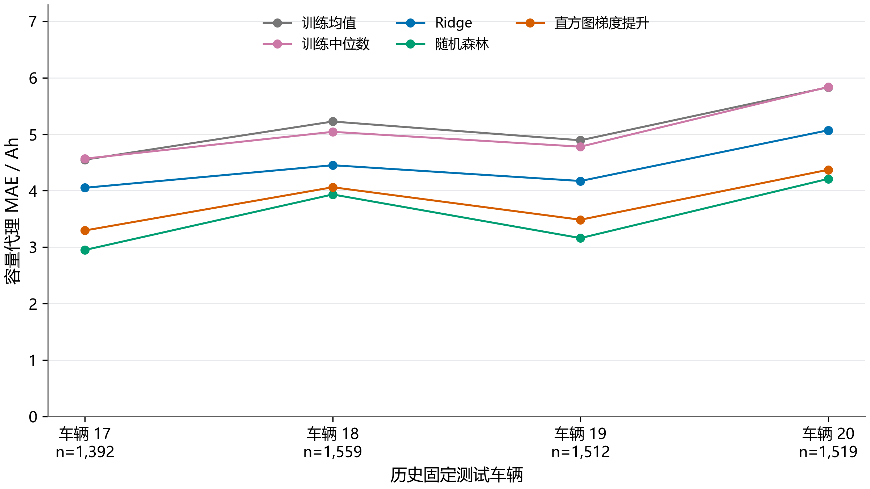
每辆测试车的误差
总体结果不能替代每辆车的结果
固定测试只有4辆车，不以片段数量夸大独立样本规模。
答疑备用 17 / 20
Notes:
把4辆测试车分别列出，可以看见总体平均是否掩盖某一辆的偏差。车辆样本数不同，所以还需要区分片段加权和车辆等权的指标。
来源：05_figures/fig_11_vehicle_errors.png及对应实验CSV。
讲解顺序：做了什么、为什么做、结果说明什么、仍有什么限制。

Slide 18
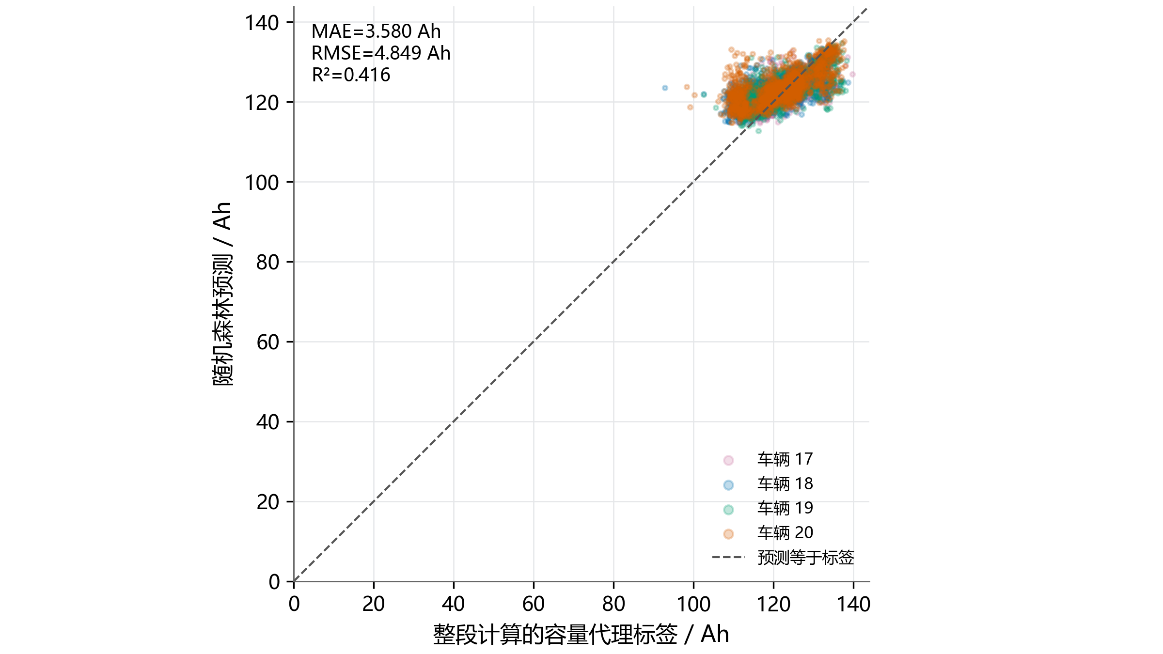
预测值与容量参考值
散点中的偏差展示模型尚未解释的变化
横轴是计算参考值，不是专业实测容量真值。
答疑备用 18 / 20
Notes:
每个点是一段充电记录，越靠近相等参考线，预测越接近计算标签。低值高估或高值低估应当如实解释。图中的目标值仍由充电记录计算，不能称为真实SOH。
来源：05_figures/fig_12_predictions.png及对应实验CSV。
讲解顺序：做了什么、为什么做、结果说明什么、仍有什么限制。

Slide 19
V3历史重复训练与结果保存
三随机种子历史MAE均值为3.5813 Ah
V3种子 | 固定测试MAE / Ah
42 | 3.5796
17 | 3.5821
2026 | 3.5823
历史实验说明V3随机设置敏感性，不替代V4新增协议的验证。
答疑备用 19 / 20
Notes:
本页单独保留V3历史记录。三个种子17、42、2026，MAE均值3.5813 Ah，样本标准差0.0015 Ah。V4的新窗口、公式参照和覆盖率试验需要各自保存预测与校验，不能拿历史通过测试代替本轮验证。
来源：outputs/challenge_cup_v3/02_metrics/seed_results.csv。
讲解顺序：做了什么、为什么做、结果说明什么、仍有什么限制。

Slide 20
来源与学生承担工作
公开来源、实际分工与研究产物一一对应
韩沅峰 研究组织、数据、模型与测试
王曦晨 网页原型设计与实现
廖宝桢 成果整合、图表与汇报材料
数据与方法来源 Deng等，Applied Energy，2023，339，120954
团队未发表论文，不将外部方向指导或AI辅助包装成独立成果。
答疑备用 20 / 20
Notes:
数据和容量计算参考Deng等2023年论文及原作者公开仓库。韩沅峰推进研究、数据、模型与测试，王曦晨推进网页原型，廖宝桢整合图表和汇报材料。AI辅助需要学生理解、复核并对提交内容负责。所有新数值对应V4结果文件，V3历史结果另行保留。
数据来源：https://github.com/BatICM/battery-charging-data-of-on-road-electric-vehicles
来源论文：https://doi.org/10.1016/j.apenergy.2023.120954
模型与容量代理用于当前公开来源内的探索性研究。
比赛通知：https://hjxy.sicau.edu.cn/info/1013/16303.htm。20页及5+3安排来自四川农业大学环境学院公开的校内预选赛通知，团队所属资源学院的正式安排仍需核对。
讲解顺序：做了什么、为什么做、结果说明什么、仍有什么限制。

